Slide 1
КУРСОВАЯ РАБОТА НА ТЕМУ: «Визуализация тел вращения, заданных кривой Безье»
Министерство науки и высшего образования Российской Федерации
Федеральное государственное бюджетное образовательное учреждение высшего образования
«Московский государственный технический университет имени Н. Э. Баумана (национальный исследовательский университет)»
(МГТУ им. Н. Э. Баумана)
Москва, 2024г
Студент: Нисуев Н.Ф. ИУ7-52Б
Руководитель: Мартынюк Н.Н.

Slide 2
Цели и задачи
Цель: разработка программного обеспечения, которое позволяет пользователю генерировать тела вращения с помощью кривой Безье, выбирать цвет тела вращения, расположение источника света и камеры.
Задачи:
изучение методов генерации кривой Безье и тел вращения;
анализ существующих алгоритмов создания кривой Безье и тел вращения;
выбор подходящих алгоритмов для решения поставленной задачи;
проектирование архитектуры и графического интерфейса программы;
реализация структур данных и алгоритмов для работы с кривой Безье и телами вращения;
описание структуры разрабатываемого ПО;
написание программы и тестирование;
исследование производительности программы при работе с телами вращения.

Slide 3
Используемые методы и подходы
алгоритм де Костельжо;
метод треугольников;
z-буфер;
закраска по Фонгу;
Модель освещения Ламберта.

Slide 4
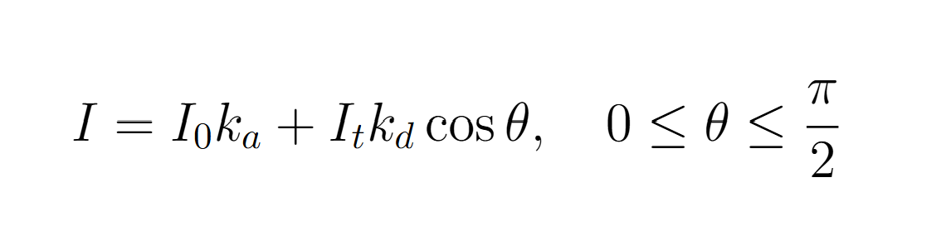
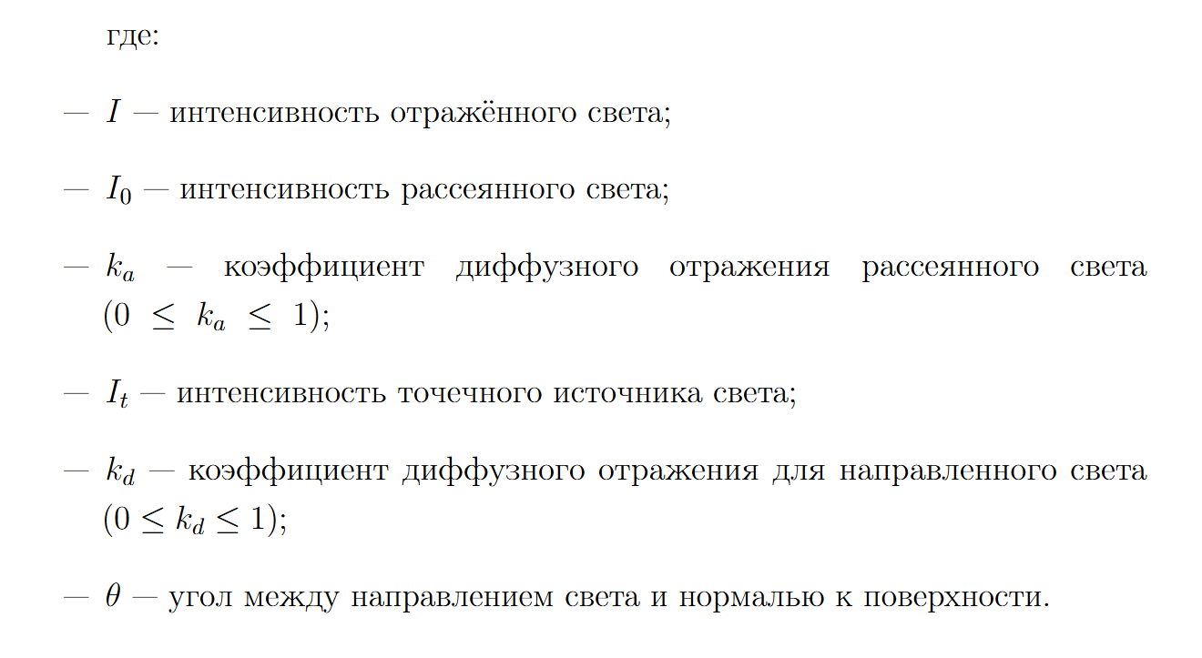
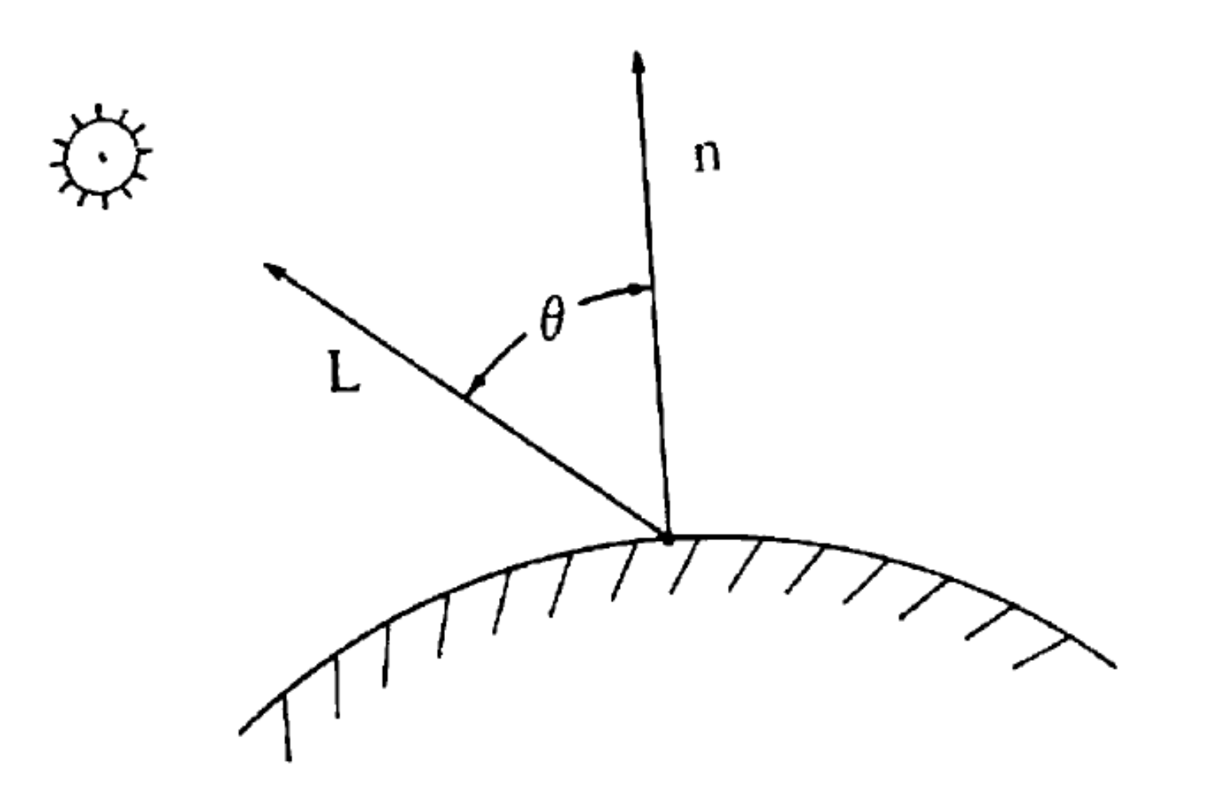
Модель освещения Ламберта

Slide 5
Описание объектов сцены
трехмерная полигональная модель объекта;
камера;
источник света.

Slide 6
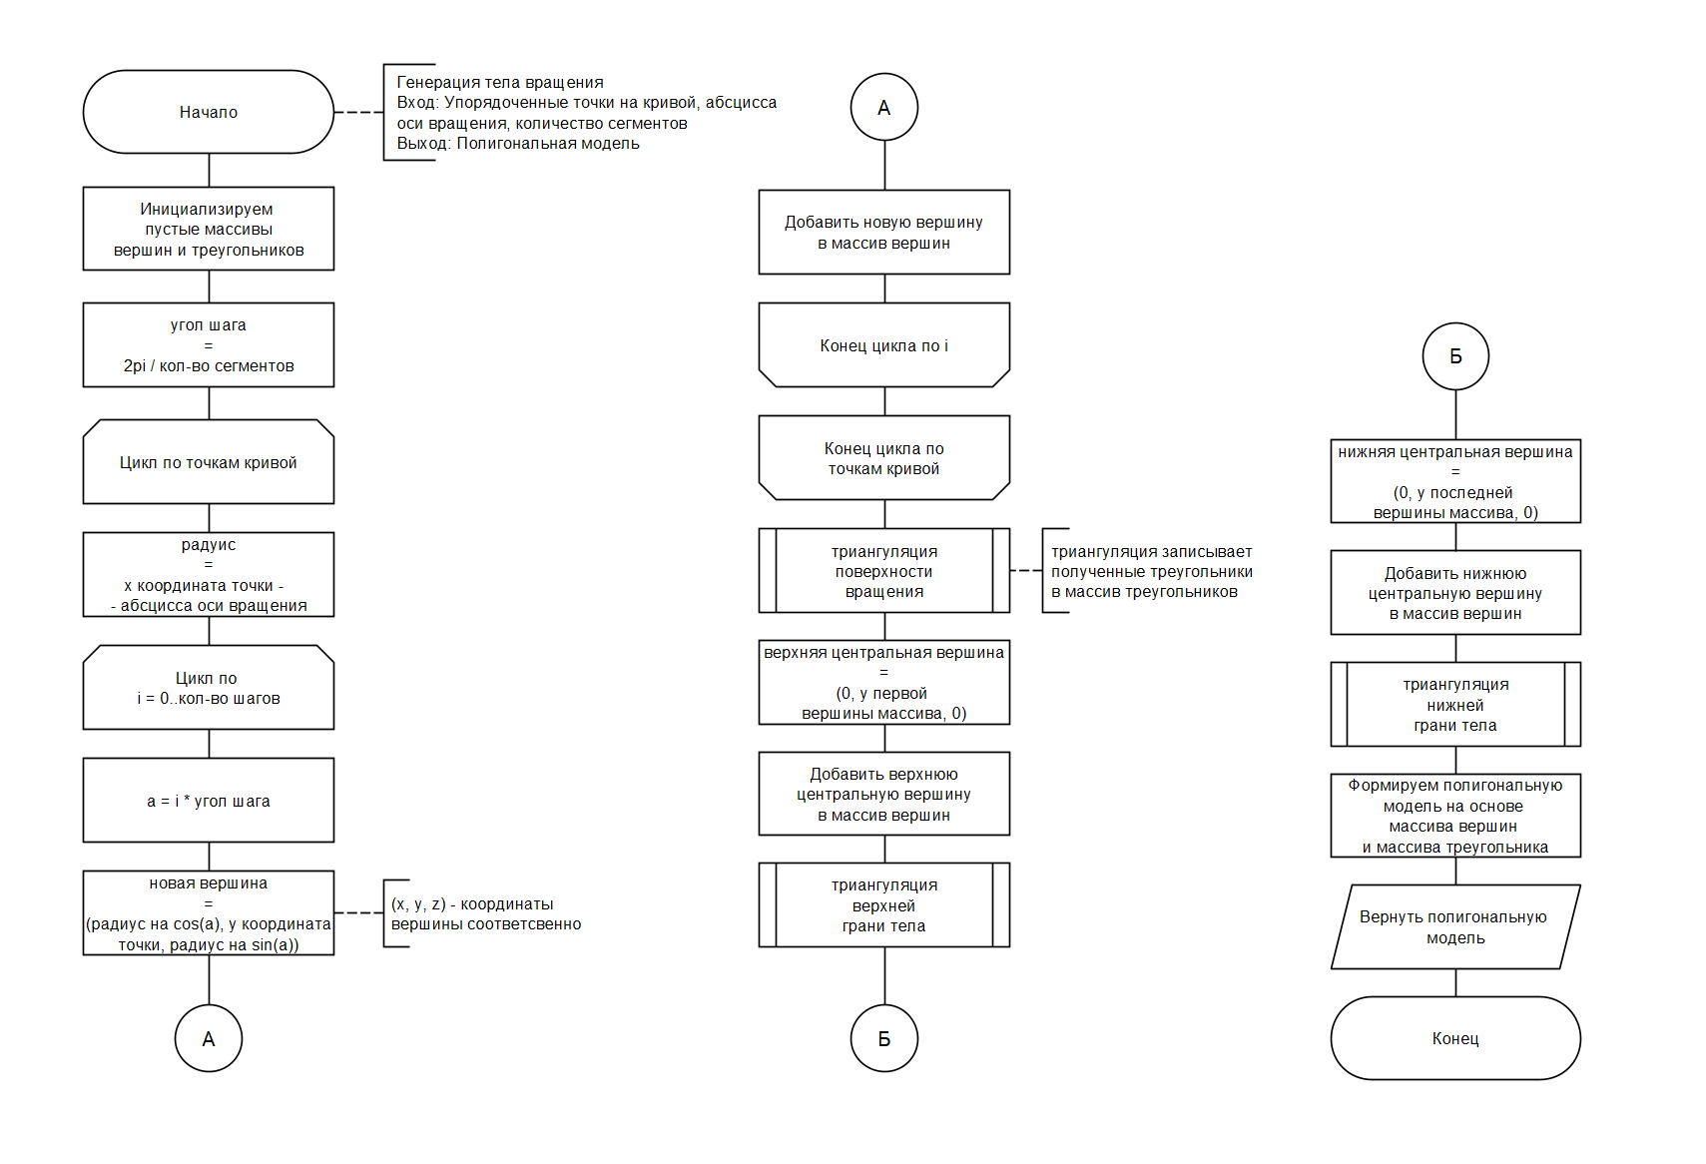
Алгоритм генерации тела вращения

Slide 7
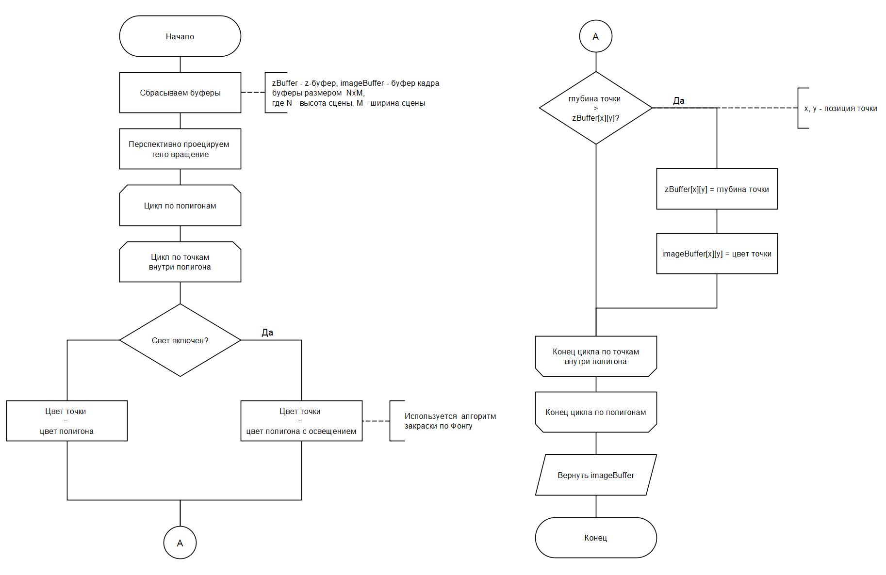
Алгоритм построения изображения

Slide 8
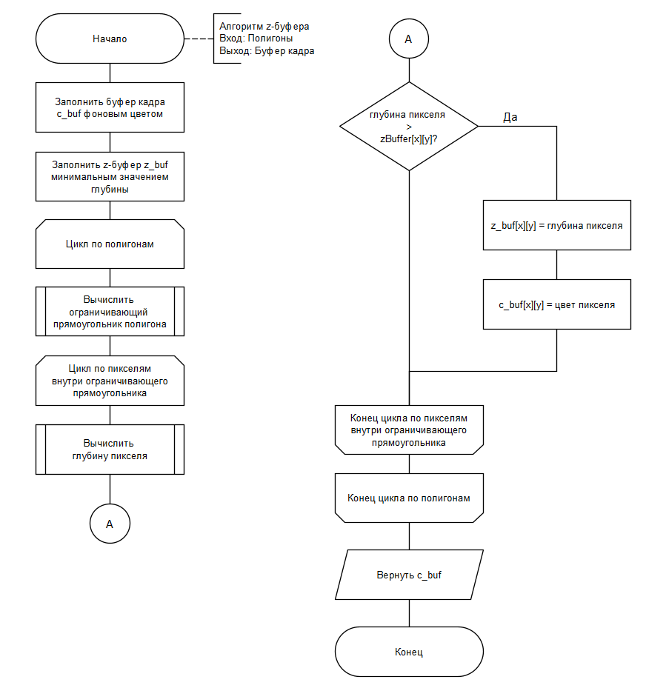
Схема алгоритма Z-буфера

Slide 9
Выбор языка программирования и среды разработки
Для разработки программного обеспечения был выбран язык С++.
Выбор обусловлен:
скоростью выполнения;
опытом работы с ним;
поддержкой объектно-ориентированной модели разработки.
Для реализации пользовательского интерфейса программного обеспечения выбран фреймворк QT.
содержит в себе средства, позволяющие работать напрямую с пикселями.

Slide 10
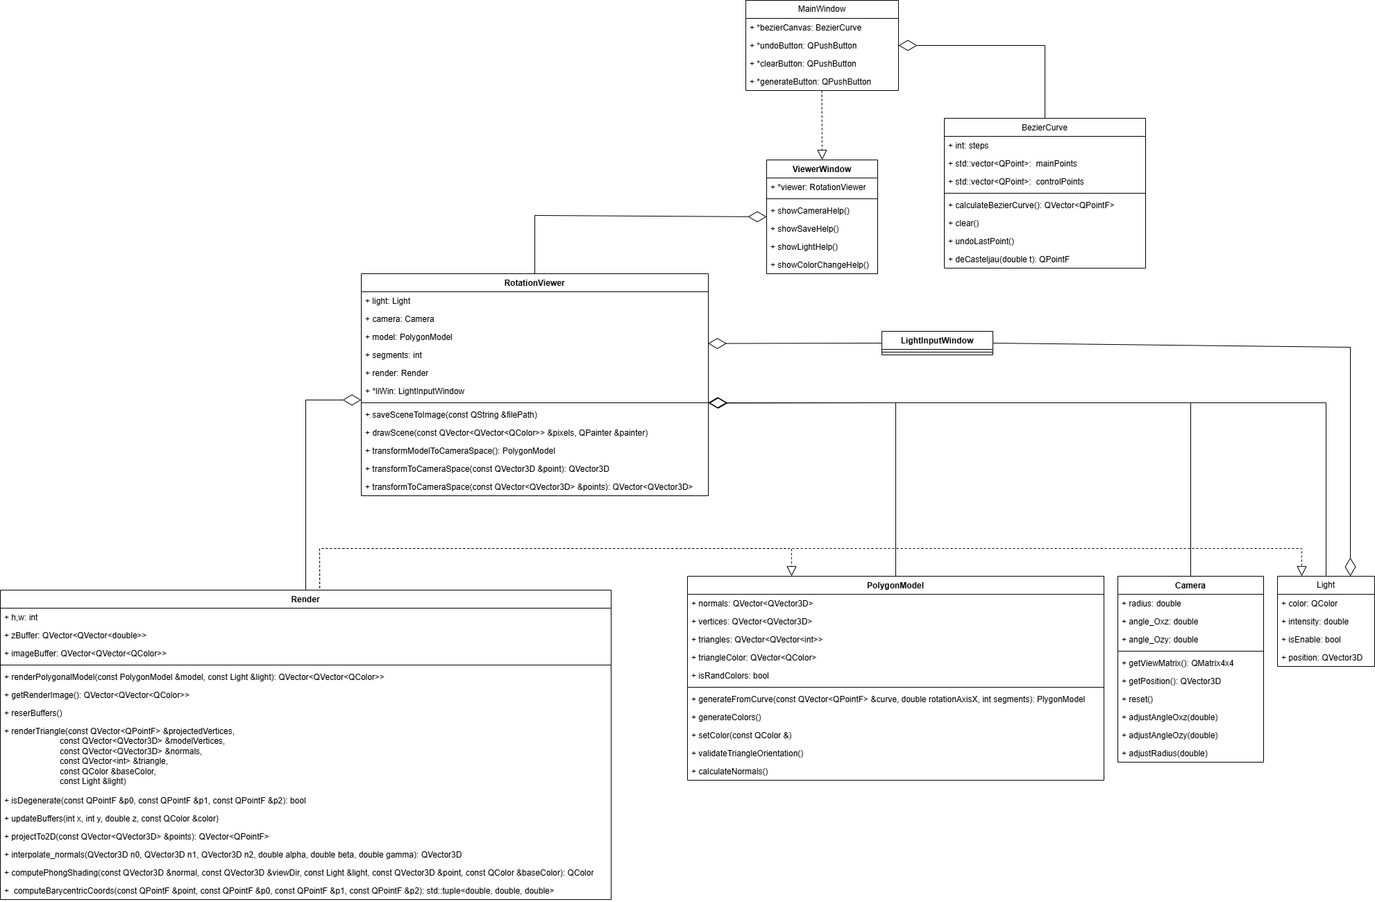
Схема классов

Slide 11
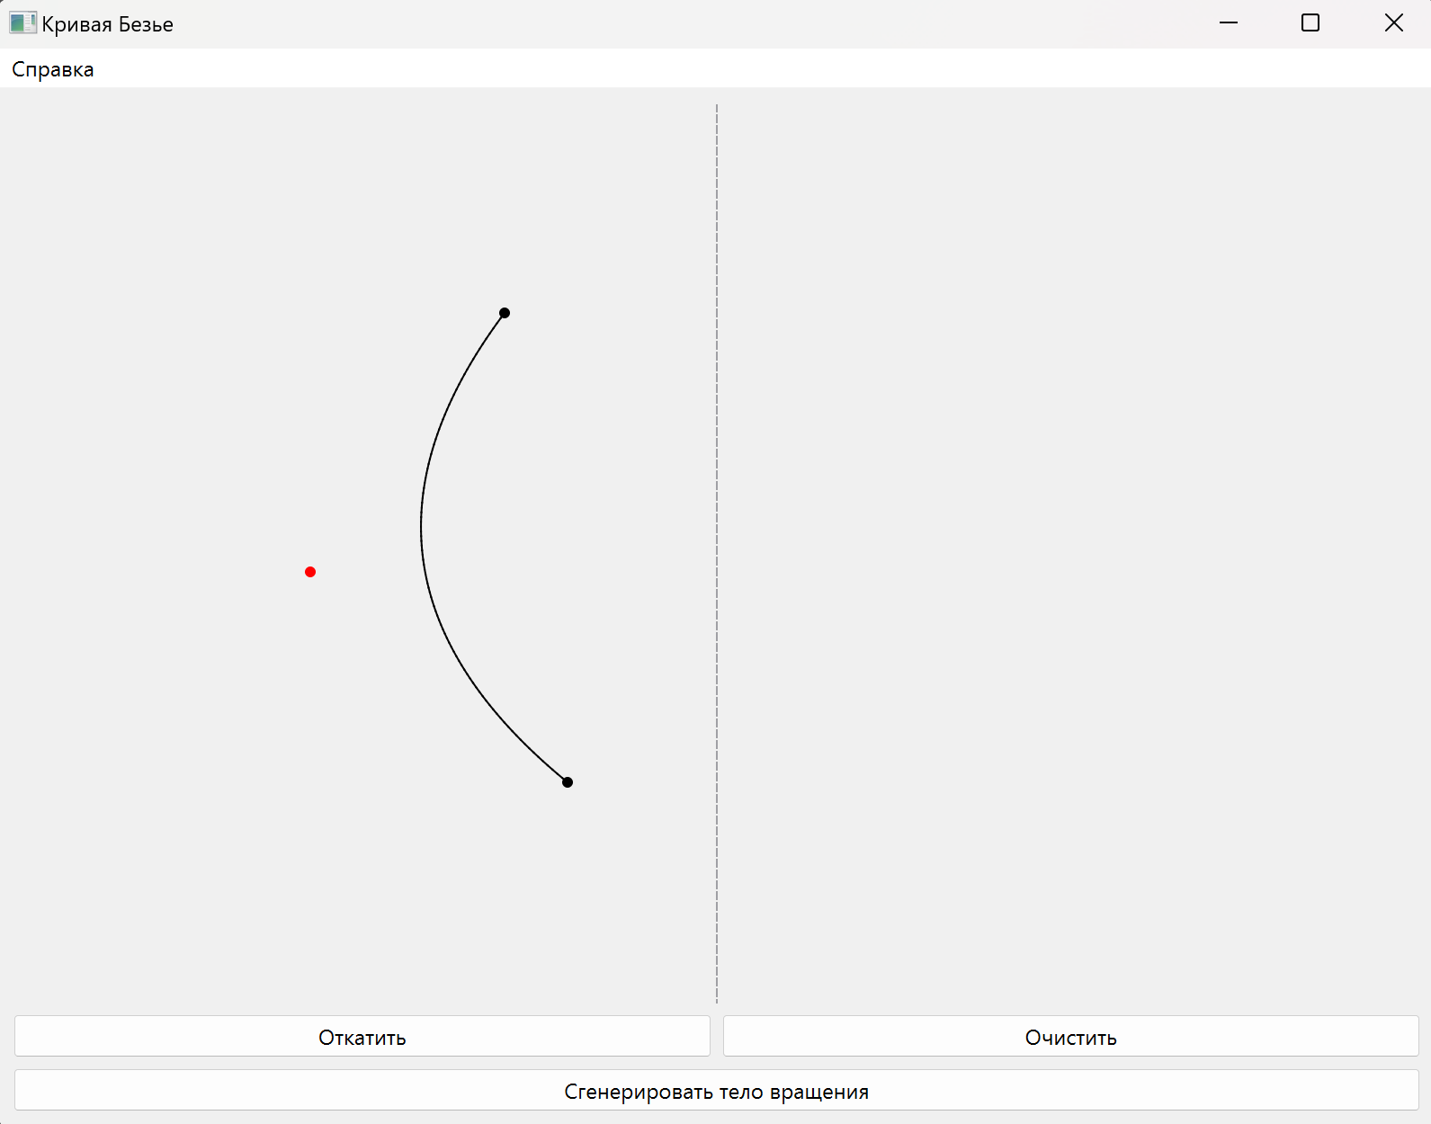
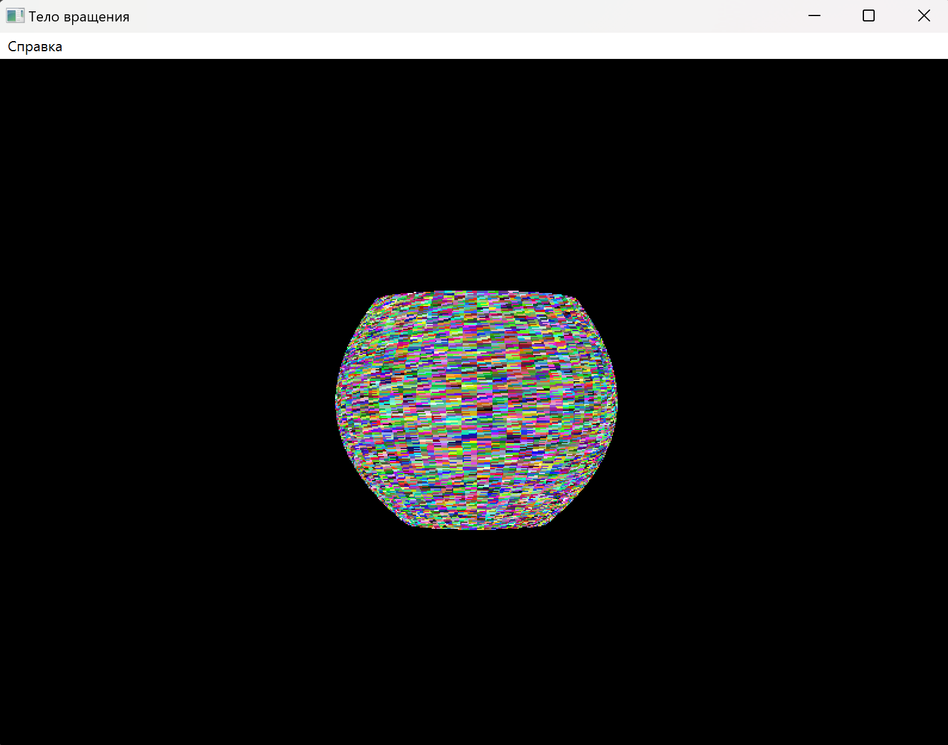
Интерфейс программы

Slide 12
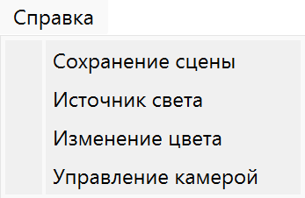
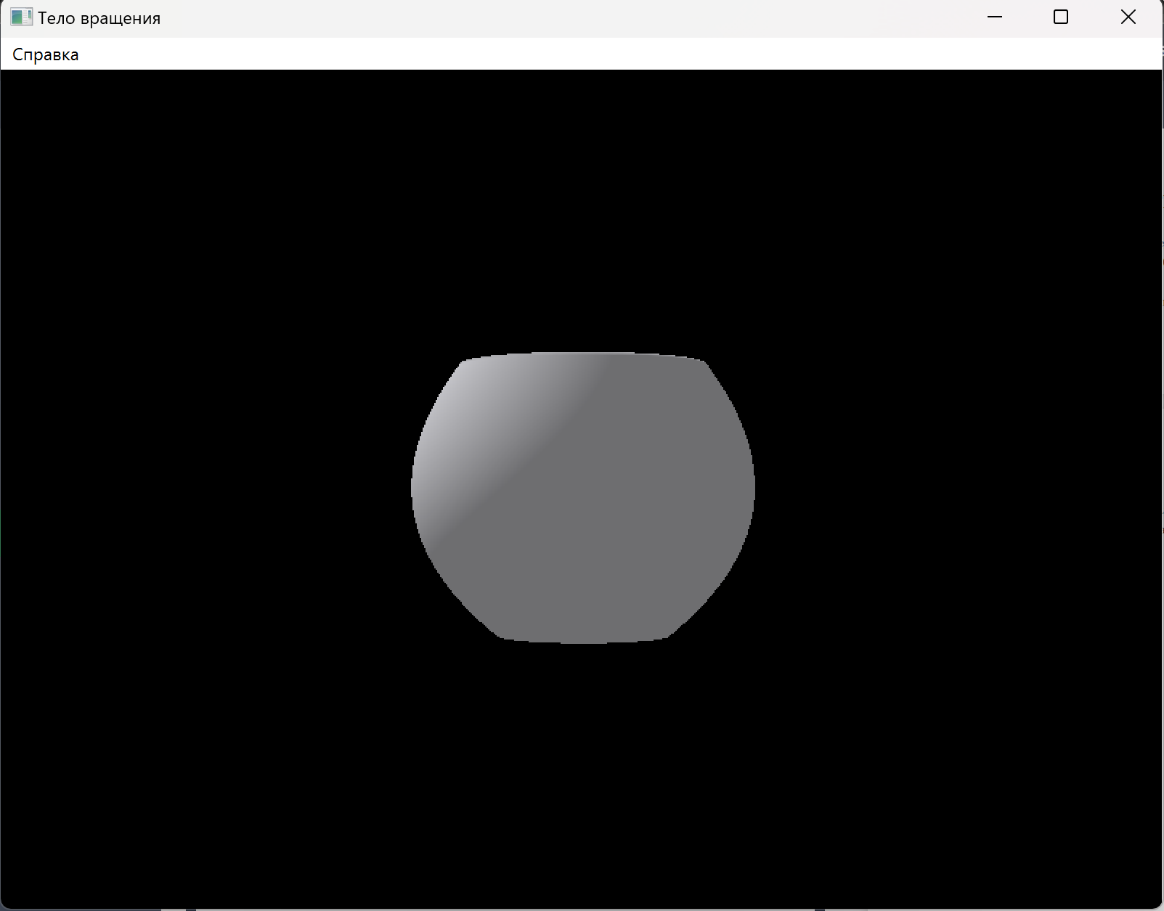
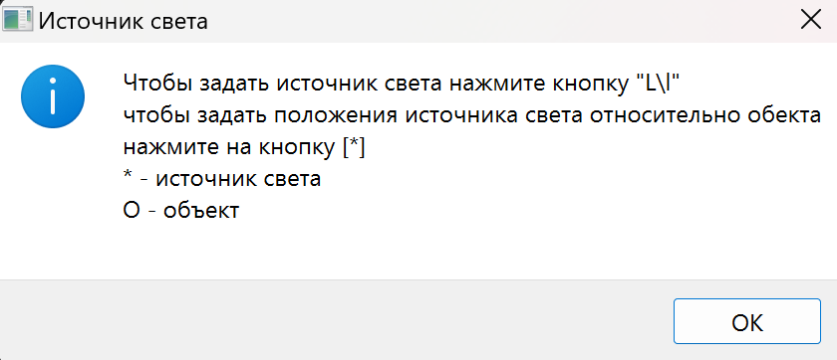
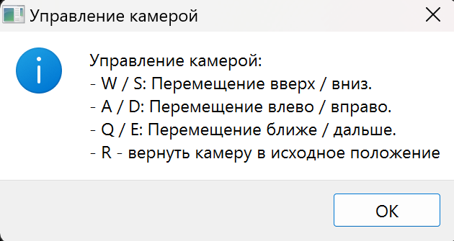
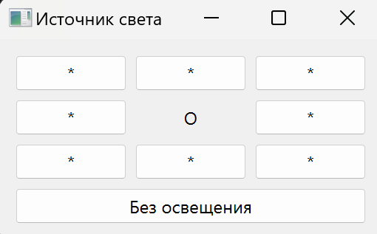
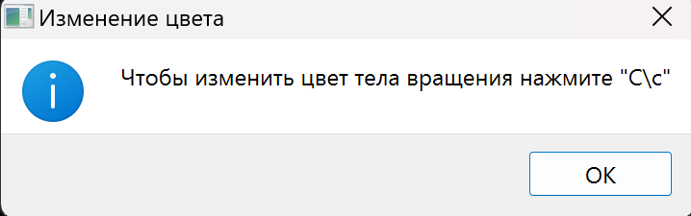
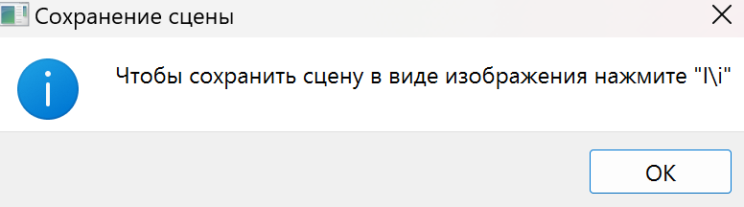
Интерфейс программы

Slide 13
Исследование
Технические характеристики используемого оборудования:
операционная система — Windows 11 Home;
память — 16 Гб;
процессор — 12th Gen Intel® Core™ i7-12700H @ 2.30 ГГц.
Цель исследования:
определение зависимости времени генерации тела вращения от количества сегментов и от количества точек на кривой.

Slide 14
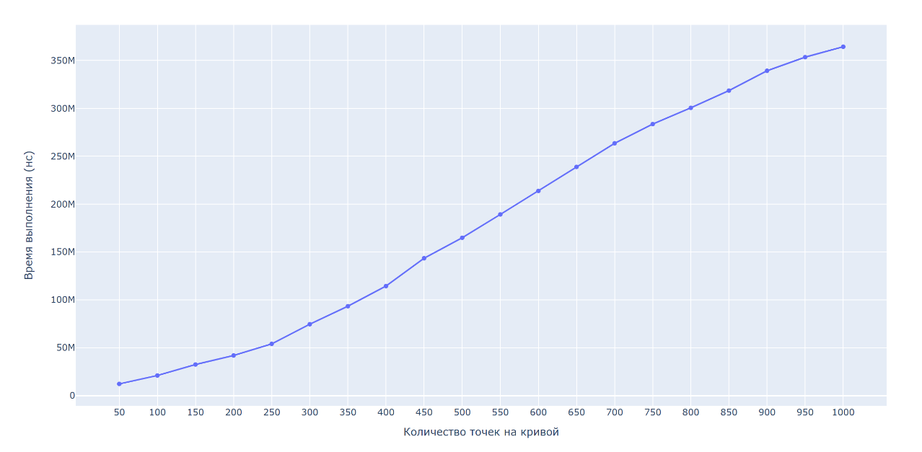
Зависимость времени генерации тела вращения от количества точек на кривой

Slide 15
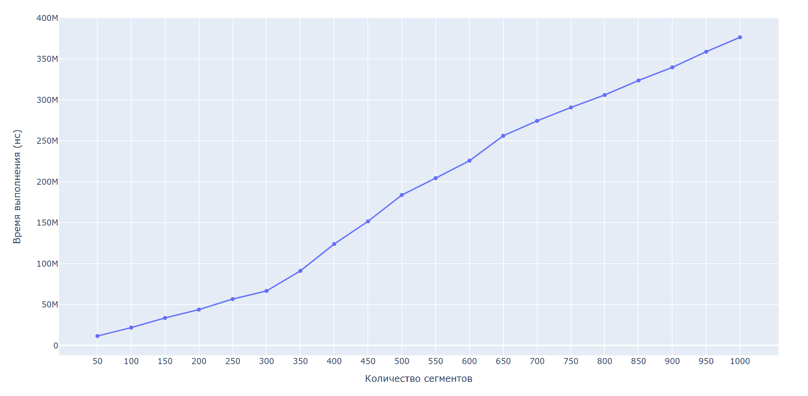
Зависимость времени генерации тела вращения от количества сегментов

Slide 16
Заключение
В результате курсовой работы было разработано программное обеспечение, которое позволяет пользователю генерировать тела вращения с помощью кривой Безье, выбирать цвет тела вращения, расположение источника света и камеры.
В ходе выполнения курсовой работы были решены следующие задачи:
изучены методы генерации кривой Безье и тел вращения;
проанализированы существующие алгоритмы создания кривой Безье и тел вращения;
выбраны подходящие алгоритмы для решения поставленной задачи;
спроектированы архитектура и графический интерфейс программы;
реализованы структуры данных и алгоритмы для работы с кривой Безье и телами вращения;
описаны структуры разрабатываемого ПО;
написана программы и тестирование;
исследована производительности программы при работе с телами вращения.

